Slide 1

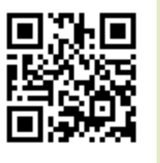
Dat’accélère
Découverte des projets
A documenter en ligne : frama.link/dat_projet
Nom du projet
Objectifs du projet
Thématique
☐ Economie verte
☐ Economie bleue
☐ Industrie créative
☐ Autre
Publics cibles
Porteurs du projet
État du travail sur les données
Partenaires du projet

